Slide 1


Презентация урока по русскому языку в 3 классе
УМК «Планета знаний»
Тема: «Предложение»
Учитель Агафонова Лариса Александровна
Муниципальное бюджетное общеобразовательное учреждение Ершовская средняя общеобразовательная школа имени Героя Советского Союза Василия Фабричнова
2014 год

Slide 2

Берись дружно – не будет грузно!

Slide 3

Лягушки

Slide 4
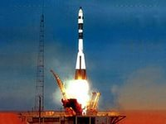
Ракета

Slide 5
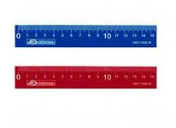
Линейка

Slide 6

Ночью в горах была гроза
Открытая коробка
Солнечный зайчик
Грибники потянулись с корзинами в лес

Slide 7
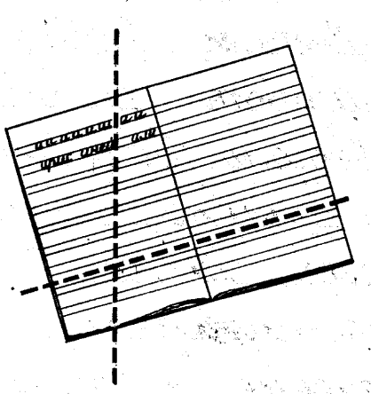
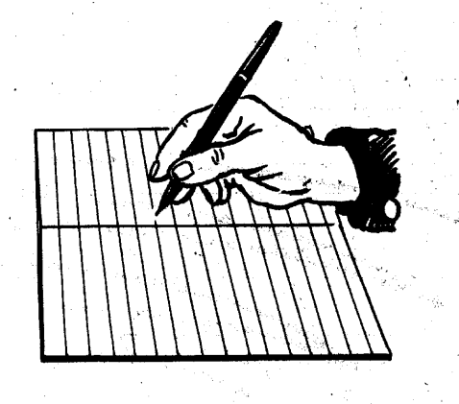
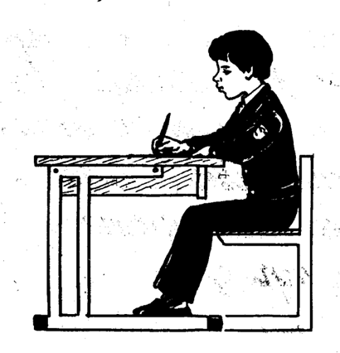
Подготовка к работе
Я тетрадь свою открою
И наклонно положу.
Я, друзья, от вас не скрою:
Ручку правильно держу.
Сяду прямо – не согнусь,
За работу я возьмусь.

Slide 8

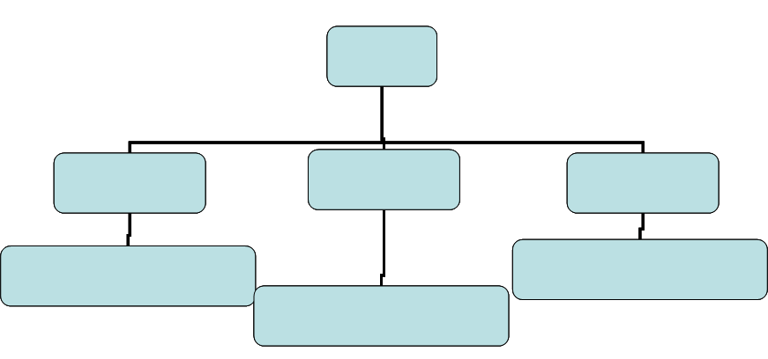
Предложение
Цель
Сообщение
Вопрос
Побуждение
Повествовательное
Побудительное
Вопросительное

Slide 9





Slide 10
Предложение — это слово или несколько слов, которые … .
В устной речи одно предложение отделяется от другого … .
На письме начало предложения обозначается … .
В конце предложения ставится … .

Slide 11

Домашнее задание
Тетрадь на печатной основе.
Страница 31 упражнение 2

